Slide 1
Словарная работа на уроках русского языка во 2 классе по теме «Деревня». Программа начального общего образования. Система Л. В. Занкова.
Автор: учитель начальных классов МБОУ «Гимназия №1» г. Нижневартовска Халимоненко Алла Алексеевна.

Slide 2
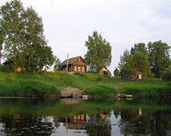
Сельское поселение.
деревня

Slide 3
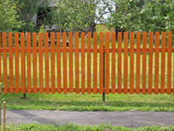
Изгородь вокруг дома или участка.
забор

Slide 4
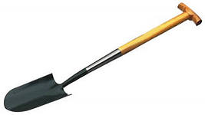
Вот ладонь на длинной ножке Выкопала всю картошку. Гладкая, покатая, А зовут её…
лопата

Slide 5
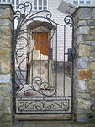
Дверца в заборе.
калитка

Slide 6
Когда лежу я на спине, Нет пользы никакой во мне. Но прислони меня к стене – Найдётся сразу дело мне.
лестница

Slide 7
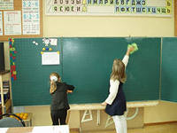
1) Занятие, труд. 2) Служба в каком-нибудь предприятии, учреждении как источник заработка. 3) Продукт труда, готовое изделие.
работа

Slide 8
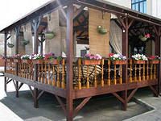
Балкон в дачном или деревенском домике.
терраса

Slide 9
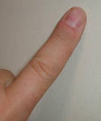
Твои помощники – взгляни: Десяток дружных братьев. Как славно жить, когда они Работы не боятся. И как хороший малец, Послушен каждый …
палец

Slide 10
Деревня, забор, лопата, калитка, лестница, работа, терраса, палец.

